Slide 1

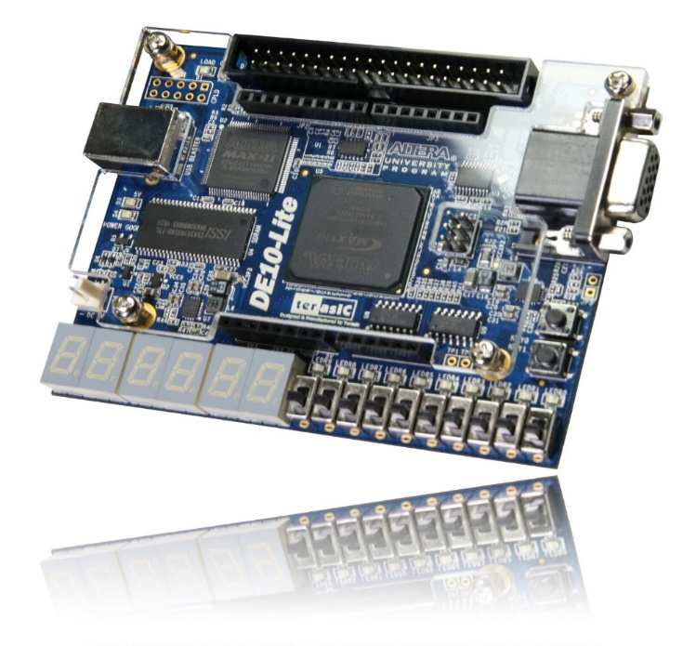

算術邏輯電路設計

Slide 2
Outline
解碼器
編碼器
多工器
解多工器
加法器
減法器
組合邏輯設計

Slide 3
Outline
加法器（半加器、全加器、並列加法器）
減法器（半減器、全減器）
二補數加減法電路

Slide 4
加法器

Slide 5
加法器
加法器（adder）是數位計算機最基本的算術運算電路，包括：
半加器
只能處理 2 個位元相加的加法電路，稱為半加器（Half-Adder, HA）。
全加器
能處理 3 個位元相加的加法電路，稱為全加器（Full-Adder, FA）。

Slide 6
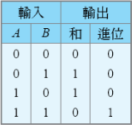
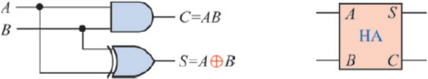
半加器
設有兩個 1 位元的數字分別為 A 與 B，而 A + B 結果為和（S）與進位（C），則其真值表如下圖所示；由真值表我們可得其和（S）與進位（C）的布林代數式為：

Slide 7
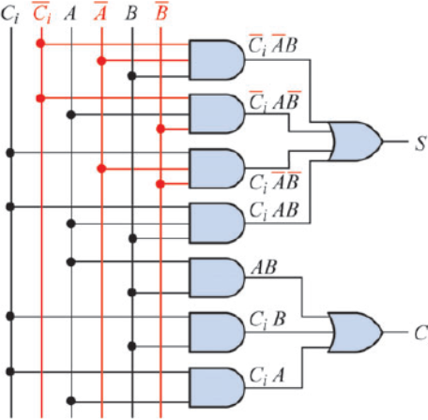
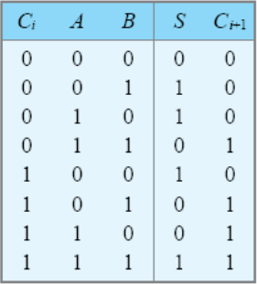
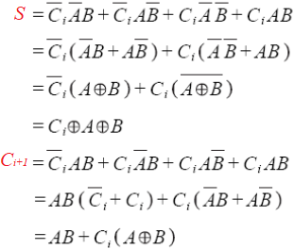
全加器（1/2）
加法運算一定要考慮前一級的進位輸出，因此想要進行二進位加法運算，一定要有能同時處理 3 個位元相加的全加器才行。
設全加器的 3 個輸入位元分別為 A、B 與進位輸入 C_{i}，相加結果為和（S）與進位輸出 C_{i+1}，則真值表如下圖所示，其輸出之布林代數為：

Slide 8
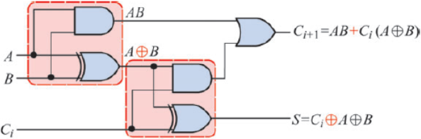
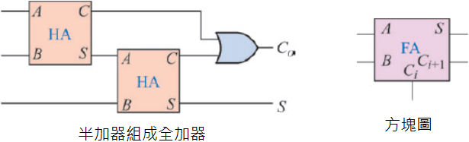
全加器（2/2）
經整合得全加器的電路下圖所示；若將其與半加器電路來比較，可知全加器可以由兩組半加器加上一只或閘來組成。

Slide 9

並列加法器（1/3）
加法運算的操作，都是由最低位元逐級往上的，例如有兩筆二進位數 A₃ A₂ A₁ A₀ 與 B₃ B₂ B₁ B₀ 相加。
其運算順序由最低位元 A₀ + B₀ 開始，在 A₀ + B₀ 後可得和 S₀ 與進位 C₁，接下來再由 A₁ + B₁ + C₁ 得到和 S₁ 與進位 C₂ 等依序進行。
被加數
加數
進位
和

Slide 10
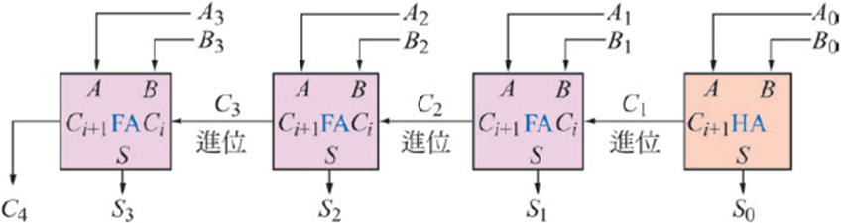
並列加法器（2/3）
只要將全加器下圖般並列串接起來，就可進行兩個多位元二進位數的加法運算了。這種可以同時將 2 個多位元二進位數直接相加的加法器，稱為並列加法器（parallel binary adder）。

Slide 11
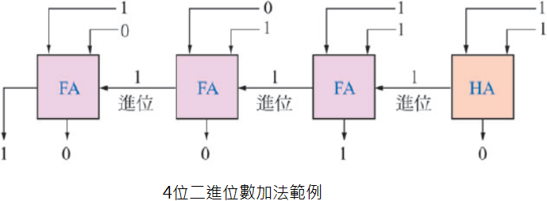
並列加法器（3/3）
假設有 2 個十進位數 11 和 7 要相加，由於 11 之二進位數為 1011，而 7 之二進位數為 0111，故最後結果為 10010 即十進制的 18，如下圖所示：

Slide 12
減法器

Slide 13
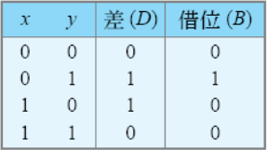
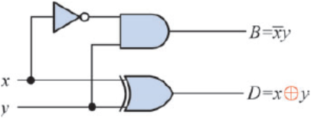

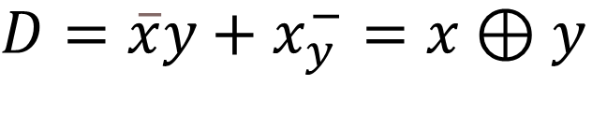
半減器
差
借位
$$\begin{matrix}D=\overline{x}y+x_{y}^{−}=x⊕y \\ \end{matrix}$$
$$B=\overline{x}y$$

Slide 14
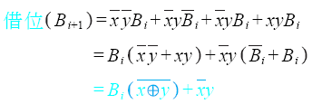
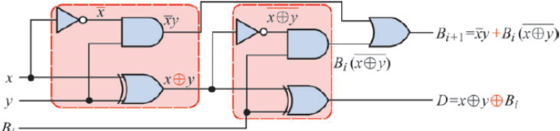
全減器
它跟全加器與半加器關係相同，可由兩個半減器和一個或閘來組成。

Slide 15
2’s補數減法電路

Slide 16
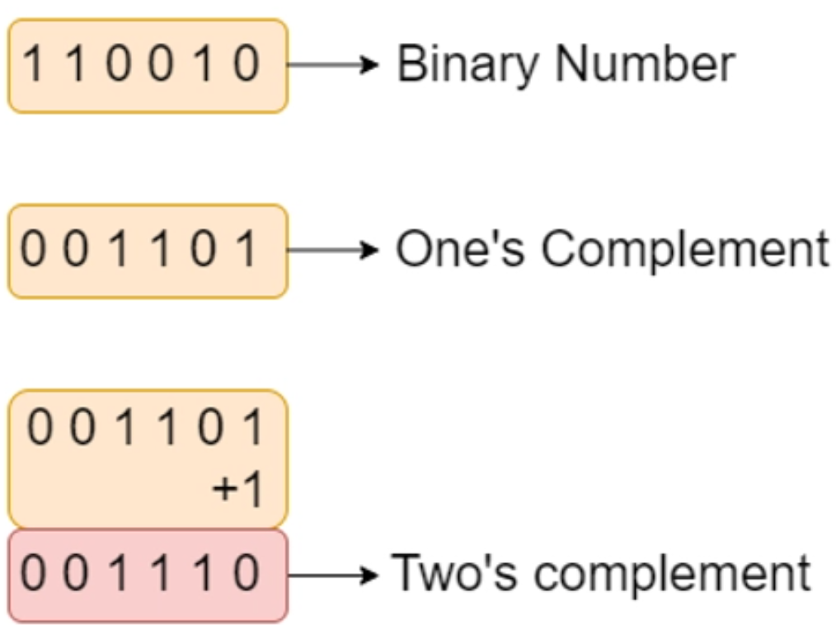
2’s補數減法電路（1/3）
計算二進制數字的二補數時，會將數字進行位元反相運算，再將結果加1
-14
14

Slide 17
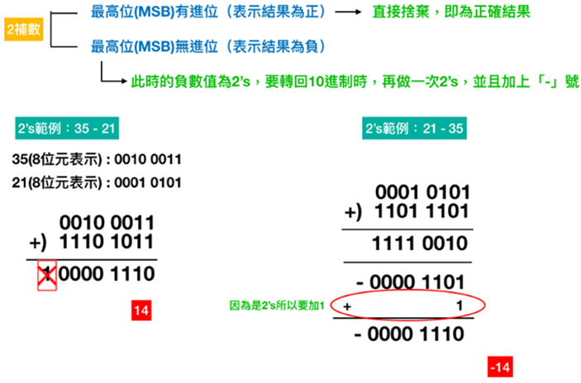
2’s補數減法電路（2/3）
https://medium.com/@sharonpeng881003/%E7%B5%84%E5%90%88%E8%AA%9E%E8%A8%80%E7%AD%86%E8%A8%98-week-1-%E8%A3%9C%E6%95%B8-61275a370e9f

Slide 18
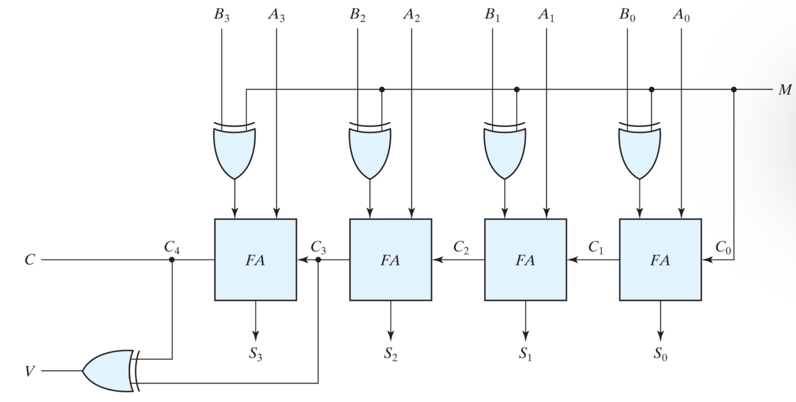
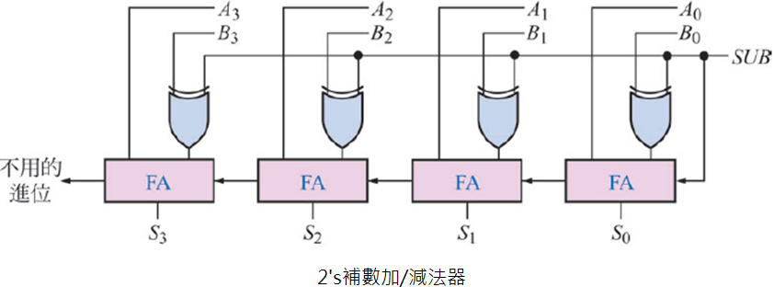
2’s補數加減法電路（3/3）
在微電腦系統中，整數的有號數都是用2’s 補數來表示的；2’s 補數表示法是先把二進位數字變成 1 的補數，然後再加 1。
加法：
C為進位， C₄S₃S₂S₁S₀為答案
減法： 不用理會C，S₃ S₂ S₁ S₀為二補數答案
若V=0，沒有overflow，
若V=1，發生overflow
M=0: 加法
M=1: 減法
M=0: B⊕0=B
M=1: B⊕1=B’

Slide 19
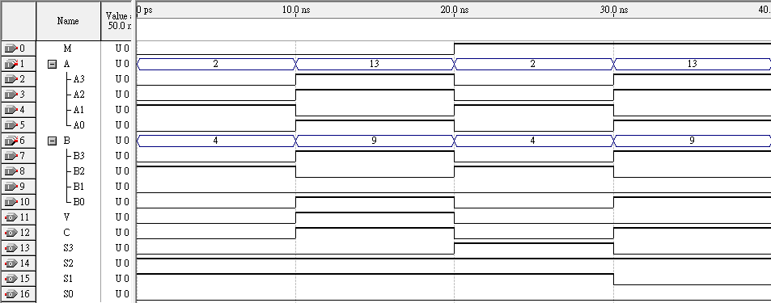
作業
請完成 4 bits 二補數加減法器，並截圖製作成word檔 ，包括電路設計圖、模擬波形圖。
波型圖模擬四種狀況：2+4、13+9、2-4、13-9
波形圖的時間間隔設為 10 nm

Slide 20
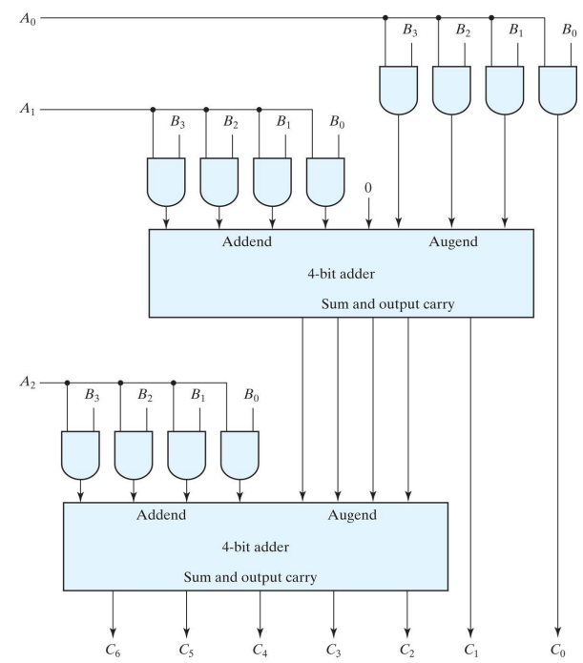
加分題
加分題為 3 bits 乘 4 bits 乘法器，也截圖製作成word檔，包括電路設計圖、模擬波形圖。
波型圖模擬四種狀況：3 x 6、6 x 6、7 x 7
波形圖的時間間隔設為 10 nm

